Slide 1
Séminaire des inspecteurs de l’éducation nationale
chargés de mission en mathématiques
Lundi 24 septembre 2018
ENSEIGNER
LE CALCUL MENTAL
AU CYCLE 2
MARGARITA PHILOSOPHICA - 1508 - Gregor Reisch
Notes:
Gregor Reisch, né à Balingen (Bade-Wurtemberg) vers 1467 et mort à Fribourg le 9 mai 1525 est un chartreux qui a réalisé la PREMIÈRE ENCYCLOPÉDIE IMPRIMÉE, la Margarita philosophica (1504). Gregor Reisch a notamment été l'ami d'Érasme. Il fut le confesseur de l'empereur
La Margarita philosophica (littéralement La Perle philosophique), d'abord parue en 1496 et réimprimée dès 1504 est une encyclopédie en latin qui couvre l'ensemble des savoirs universitaires de l'époque, résumés en douze sections correspondant aux disciplines du trivium et du quadrivium : grammairelatine, dialectique, rhétorique, arithmétique, musique, géométrie, astronomie, physique, histoire naturelle, physiologie, psychologie et éthique. r Maximilien d'Autriche. Il était prieur de la chartreuse de Fribourg.
Le mot margarita, qui a donné « marguerite » en français, désignait en latin une perle¹, qui est considérée comme la quintessence d'un travail d'abstraction.
La Margarita philosophica est la première encyclopédie imprimée. Elle connaîtra dix éditions jusqu'en 1599².

Slide 2
Finalité de la formation
« Aider les professeurs des écoles à construire un enseignement rigoureux et progressif visant l’acquisition par tous les élèves du sens des opérations ainsi que de connaissances de faits numériques incontournables et de procédures de calcul efficaces ».
(BO spécial n°3 du 26 avril 2018)
Notes:
CONSTATS SUR LE CALCUL MENTAL EN GÉNÉRAL
On fait du CALCUL MENTAL mais pas d’apprentissage
Constat de 2 pratiques : Complète 5 cases dans le fichier ou ardoise avec copie des élèves les uns sur les autres et pas de langage enseignant
Pas d’évaluation
Ajouter 9 fait sur une séance parfois
Pas d’apprentissage explicite des procédures à privilégier
Exemple au CP : 4 + 9 : pour évaluer procédures commutativité
43% RÉUSSISSENT AVEC PROCÉDURE 27% AVEC LES DOIGTS ET 30% N’Y ARRIVENT PAS.

Slide 3
DEUX FOCALES
1. Un travail sur l’apprentissage des tables de multiplication
progression de classe, de cycle
méthode pour introduire les tables et les apprendre
évaluation des connaissances
2. Travail sur la construction d’une séquence de calcul en ligne :
Apprentissage d’une procédure de calcul en ligne au CP.

Slide 4
1ère partie APPRENTISSAGE DES TABLES DE MULTIPLICATION

Slide 5
VIDÉO ANGLAISE SUR LA TABLE DE 17

Slide 6
Apprentissage de la table de 17 : à vous de jouer !
Construire la table de 17 et la mémoriser
Compléter le plus possible de cases en 3’
Comment avez vous procédé ?
Conditions de mémorisation
Difficultés rencontrées

Slide 7
Apprentissage de la table de 17 : à vous de jouer !
Construire la table de 17 et la mémoriser
17 × 3 = ……
9 × 17 = ……
17 × …… = 119
…… x 17 = 85
8 × 17 = ……
17 × 0,6 = ……
3 × 0,17 = ……
17 × …… = 1360
…… x 17 = 3,4
6,8 = ….× 17

Slide 8
Apprentissage de la table de 17 : à vous de jouer !
Construire la table de 17 et la mémoriser
17 × 3 = 51
9 × 17 = 153
17 × 7 = 119
5 x 17 = 85
8 × 17 = 136
17 × 0,6 = 10,2
3 × 0,17 = 0,51
17 × 80 = 1360
0,2 x 17 = 3,4
6,8 = 0,4× 17

Slide 9
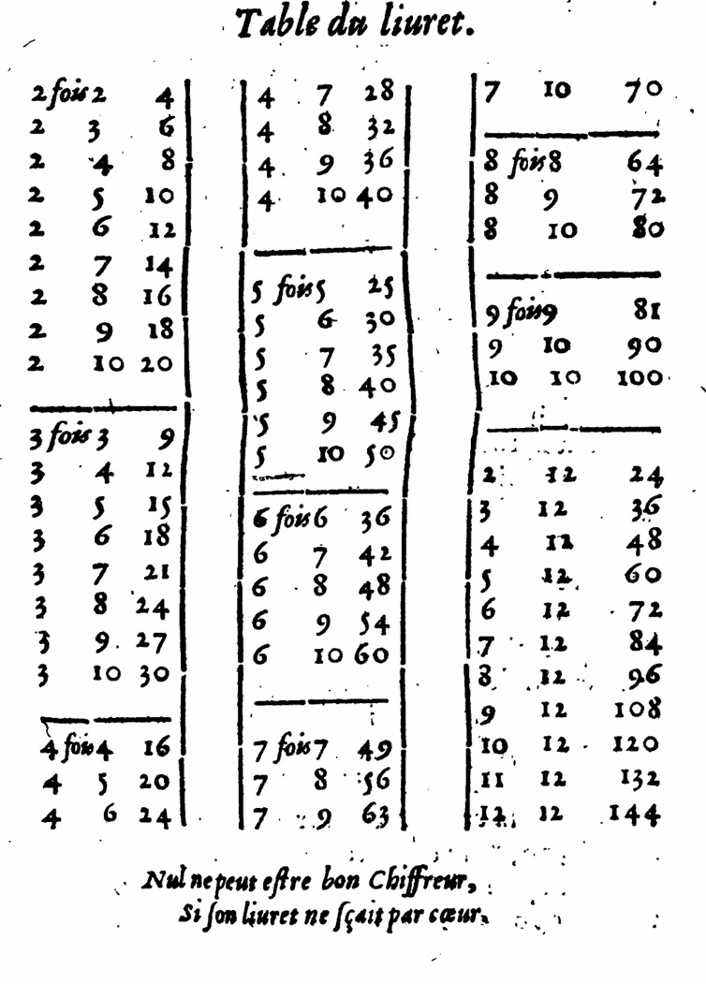
« Quelles pratiques de l’apprentissage des tables d’addition et de multiplication observez-vous dans les classes ? »
Extrait de l'arithmétique de Pierre de Savonne d'Avignon, 1632

Slide 10
Ce qu’on voit | Ce qu’on ne voit pas souvent

Slide 11
Ce qu’on voit | Ce qu’on ne voit pas souvent
Travail de mémorisation à la maison Récitation de la table Juxtaposition de séances sans liens Questionnement a x b = ? | Séquences d’apprentissage Construction – compréhension Travail de mémorisation en classe Progressivité des tables sur les cycles 2 et 3. Evaluation spécifique Questionnements autre que a x b = ? ; Ex = a x ? = c Remobilisation, réactivation

Slide 12
Analyse de productions d’élèves

Slide 14
VIDÉO M. FAYOL ET J.-F. CHESNÉ

Slide 15
Premiers éléments de synthèse
Les appropriations des tables d’addition et de multiplication ne fonctionnent pas sur le même mode
Tables + : par reconstruction. Difficultés encore au CM1.
Tables x : verbal (6x7 résonne avec 42, c’est plus automatisé que les tables d’addition)
Construction des tables , travail sur le sens: « Faire produire les tables par les élèves est probablement un moyen à condition que l’on puisse veiller à ce qu’ils ne commettent pas d’erreurs au moment où ils les constituent. C’est probablement un moyen de faire fonctionner à la fois le sens de l’opération ainsi que l’association entre les deux opérandes et le résultat. »
Notes:
ON N’A PAS AUJOURD’HUI DE RÉSULTATS QUI NOUS MONTRERAIENT QUE TELLE APPROCHE EST PLUS EFFICACE QUE TELLE AUTRE.

Slide 16
Difficultés liées aux interférences : « Si on regarde les mauvaises réponses données à la question " combien font 3x8 ", on constate que 32 est bien plus souvent avancé que 23. En effet, 32 est enregistré dans la mémoire de l’enfant comme étant une solution à une multiplication " 4x8 ". En revanche, 23 ne correspond à aucun résultat dans les tables » « Quand l’enfant répond 3x8=32 ou 3+4=12, il n’a pas tout faux, il a simplement mal sélectionné́ la réponse. Mais allez dire ça au professeur ! »
Travail sur le long terme : tous les jours 5 min
« Stratégie d’envers et d’endroit » : passer de la multiplication à la multiplication à trous, à la division : 4 x 5 = ? 20 = ? x 5 « Dans 20 combien de fois 5 ? »
Progression et programmation : ordre de l’apprentissage et ciblage des révisions.
Apprentissage de chaque table par étapes et pas dans l’ordre de la récitation.

Slide 17
Analyse d’une séance

Slide 18
VIDÉO CE1 TABLE DE 5

Slide 19
Analyse d’une séquence

Slide 20
EN AMONT DE LA SÉQUENCE D’APPRENTISSAGE DE LA TABLE DE 5
Séances de calcul mental
- Doubles et moitiés
Le jeu du furet : Compter de 2 en 2 ; Compter de 10 en 10 ; Compter de 5 en 5
Tables de 2 et 10

Slide 21
EN AMONT DE LA SÉQUENCE DE CALCUL MENTAL
La multiplication : Séquence 1

Slide 22
EN AMONT DE LA SÉQUENCE DE CALCUL
La multiplication : Séquence 2

Slide 23
Supports et matériel utilisés pendant la séquence
Matériel utilisé
pendant les séances de régulation

Slide 24
Exemple de séquence au CE1 : Table de multiplication de 5
 | TEMPS 1 de la séance TABLES DE 2 ET 10 | TEMPS 2 de la séance TABLE DE 5
Séance 1 | Automatisation | Découverte | 1 x 5 ; 2 X 5 ; 3 x 5
Séance 2 | Automatisation | Découverte | 4 x 5 ; 6 X 5
Séance 3 | Automatisation | Découverte | 8 x 5 et 10 x 5
Séance 4 | Evaluation | Entraînement | Résultats connus
Séance 5 | Consolidation | Entraînement Découverte | Résultats connus 5 x 5 ; 7 x 5 et 9 x 5
Séance 6 | Evaluation | Entraînement Automatisation | Tous les résultats Jeux
Séance 7 | Consolidation | Automatisation | Résultats les plus difficiles à mémoriser Jeux
Séance 8 |  | Réinvestissement Evaluation | Problèmes oraux

Slide 25
Ordre choisi dans l’apprentissage des tables de multiplication
CE2 A
Table de 2
Table de 10
Table de 5
Table de 3
Table de 4
Table de 6
Table de 7
Table de 8
Table de 9
CE2 B
Table de 2
Table de 5
Table de 4
Table de 8
Table de 9
Table de 3
Table de 6
Table de 7

Slide 26
2ème partie APPRENTISSAGE DES PROCÉDURES

Slide 27
Analyse d’une séance de calcul en ligne
Observer les procédures utilisées par les élèves et celle(s) développée(s) par l’enseignant
Proposer d’autres procédures à travailler
Proposer une trace écrite possible
Proposer d’autres calculs du même type qui incitent à d’autres procédures ?

Slide 28
VIDÉO CP SÉQUENCE CALCUL MENTAL

Slide 29
Une séquence de calcul en ligne
Séance 1 : Découverte et institutionnalisation
Séance 2 : Acquisition de la procédure
- De nouveaux calculs sont proposés à la classe en utilisant le procédé La Martinière : les élèves font le schéma habituel sur l’ardoise et lèvent l’ardoise.
- Entre chaque calcul la correction est menée au tableau par l’enseignant qui refait le schéma attendu.
- Trois calculs sans retenue et trois calculs avec retenue sont proposés.

Slide 30
Une séquence de calcul en ligne
Séance 3 : Acquisition de la procédure
- L’enseignant indique aux élèves qu’à partir de maintenant ils peuvent ne pas utiliser tout le schéma, ils peuvent écrire seulement les deux nombres intermédiaires, puis ensuite le résultat. Ils peuvent aussi n’écrire que le résultat.
- 6 calculs sont proposés dont 3 sans retenue en travaillant comme la fois précédente avec une correction détaillée au tableau, mais seulement pour les calculs avec retenue, pour les autres la correction est orale seulement.

Slide 31
Une séquence de calcul en ligne
Séance 4 : Renforcement de la procédure
L’enseignant explique que grâce à la méthode apprise ils peuvent maintenant calculer rapidement les sommes de deux nombres. Il leur présente une fiche avec 6 calculs à effectuer en moins de 3 minutes.
Le temps fixé est respecté même si quelques élèves n’ont pas terminé afin de les encourager à abandonner la procédure suivie si ce n’est pas celle visée, ou les encourager à améliorer leur mémorisation des sommes de nombres inférieurs à 10 si celle-ci fait défaut.
- La correction est mené avec un crayon d’une autre couleur ou en échangeant la fiche avec le voisin. Les élèves prennent note de ce premier score, qu’ils pourront améliorer.

Slide 32
Une séquence de calcul en ligne
Séance 5 : Renforcement de la procédure
- Même procédé que la séance précédente en passant à 9 questions pour les élèves ayant eu 6 bonnes réponses.
Séance 6 : Renforcement de la procédure
- Idem
Séance 7 : Evaluation

Slide 33
Analyse de productions d’élèves

Slide 34
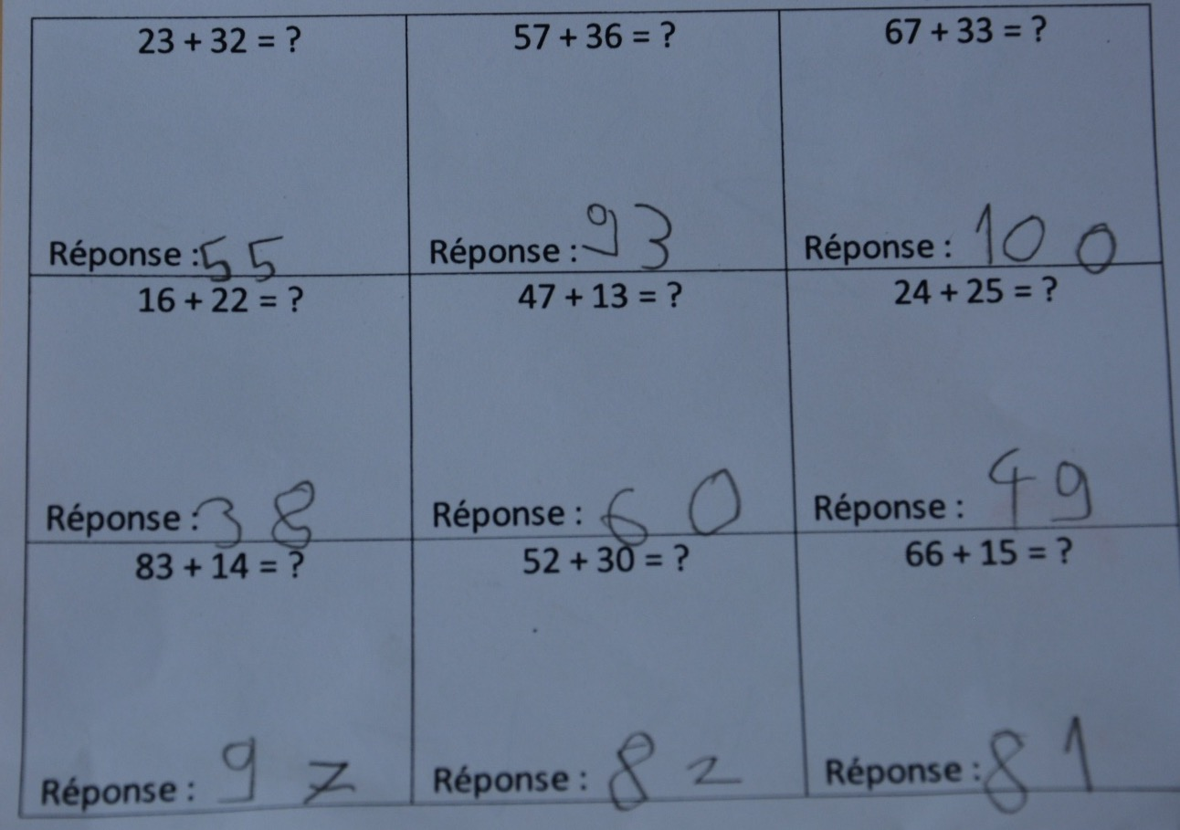

Slide 35
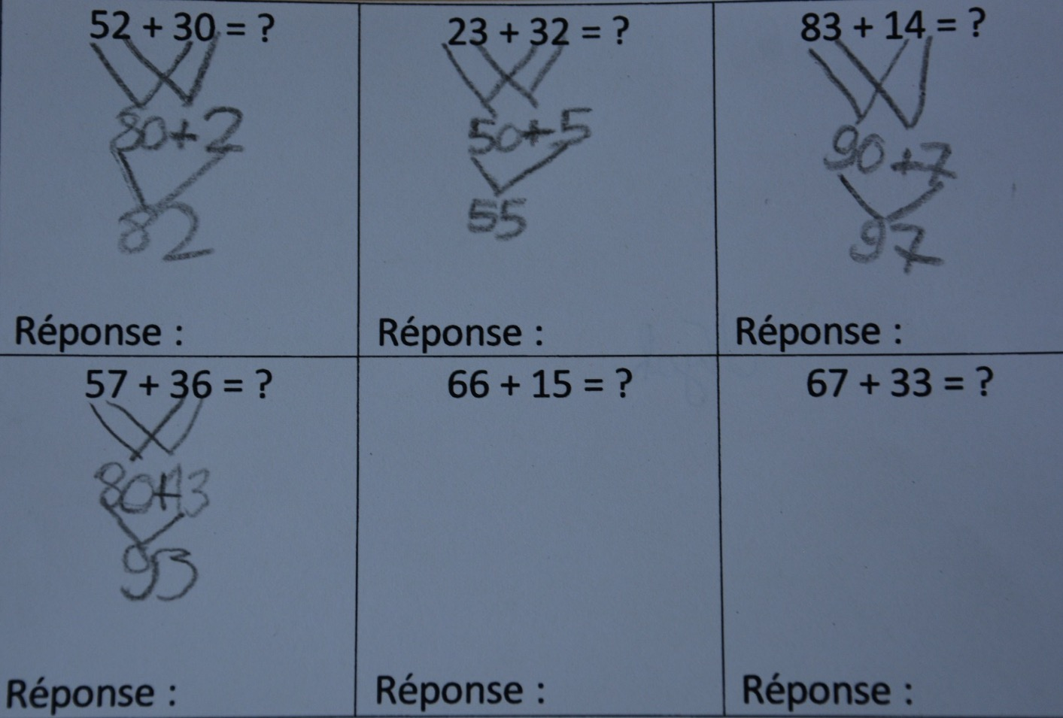

Slide 36
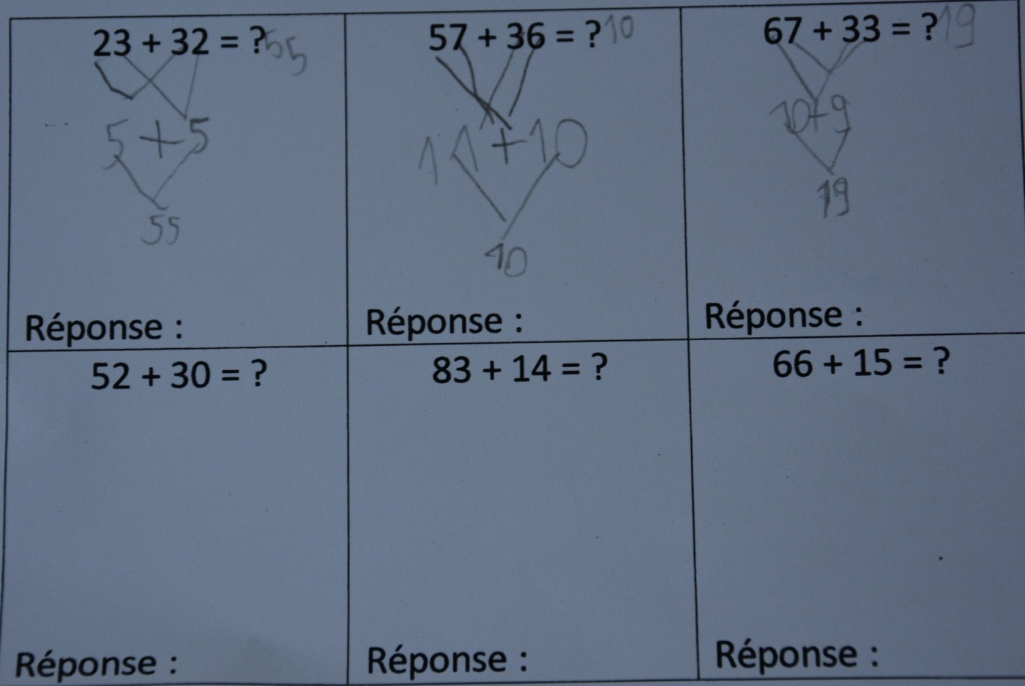

Slide 37
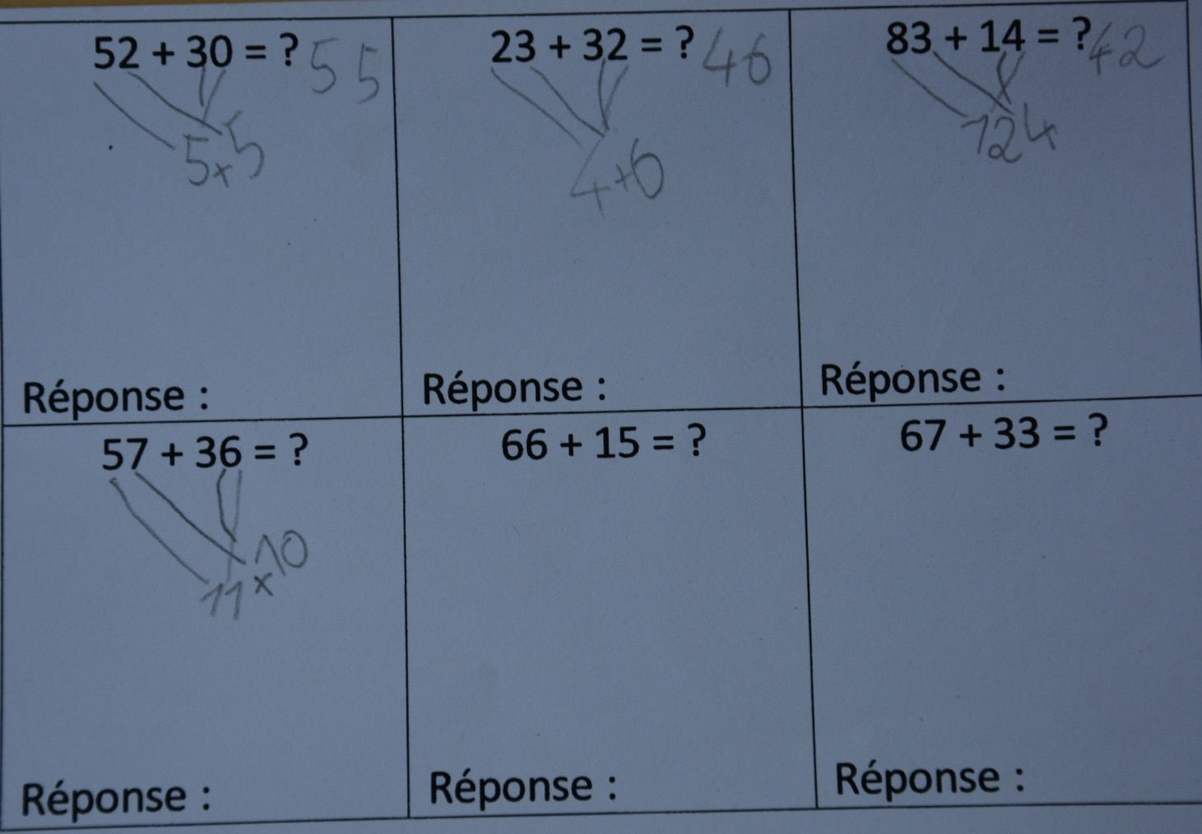

Slide 38
Quelles procédures privilégier ?
30 + 7
40 + 50
90 + 50
500 + 300
56 + 8
45 + 34
26 + 39
53 + 21
25 + 26

Slide 39
Quelles procédures privilégier ?
67 – 7
70 – 20
86 – 30
600 – 400
53 - 7
67 – 25
56 – 11
63 – 29
50 - 26

Slide 40
55 + 8 = ?
+ 8
+10
- 2
55
65
63
55
+
8
55
+
8
+ 8
5d
+
5u
+
8u
55
+
5 + 3
+ 5
+ 3
55
60
65
5d
+
60
+
3
1d3u
6d 3u
63

Slide 41
52 - 7 = ?
- 7
- 7
- 10
+ 3
- 2
- 5
52
42
45
52
50
45
65 - 39 = ?
- 40
39
40
60
65
25
26
65
+ 1
+ 20
+ 5
+ 26
+ 1

Slide 42
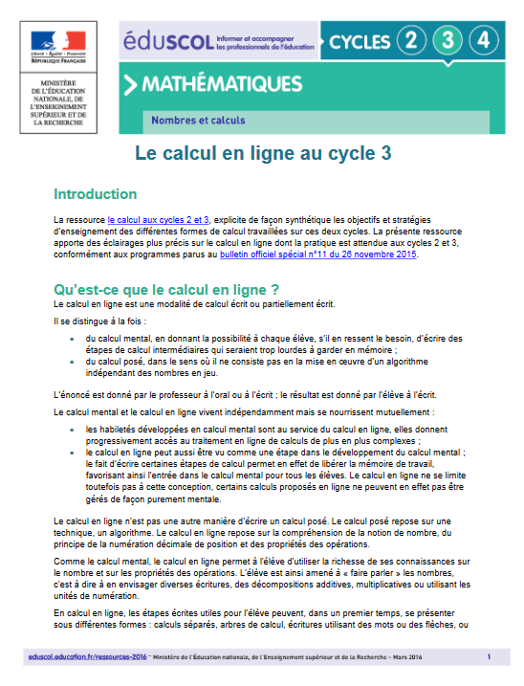
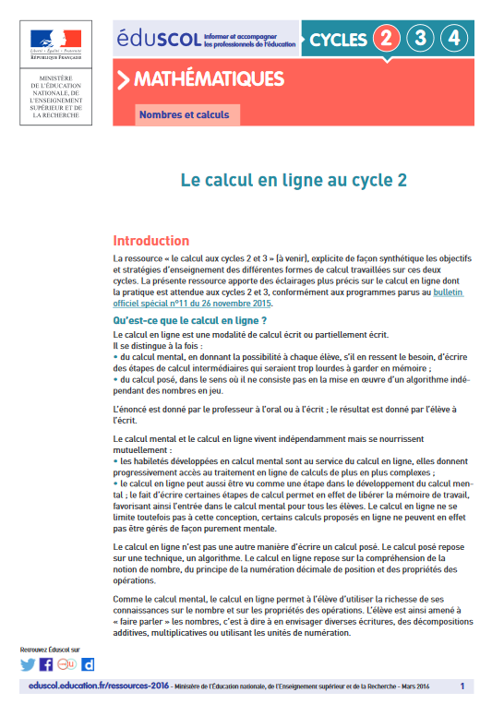

Slide 43
(…)

Slide 44
Objectifs du calcul en ligne...
Le calcul en ligne permet de construire des procédures efficaces de calcul
À long terme ces procédures pourront être automatisées pour devenir des procédures de calcul mental
Une différenciation est nécessaire : l’automatisation d’une procédure n’est pas attendue de tous les élèves au même moment.
Au cycle 2, on enseigne aussi le calcul en ligne pour amener les élèves à :
« faire parler les nombres » et les mettre en relation
découvrir et utiliser les propriétés des opérations.
Donner du sens au signe =
par exemple 8 x 257
Apprentissage nécessaire des faits numériques

Slide 45
Synthèse
Avoir un enseignement structuré du calcul mental : séances avec un objectif clairement identifié qui s’inscrivent dans des séquences
Utiliser la diversité des modalités de travail en fonction de l’objectif visé
Expliciter la procédure devant être acquise : institutionnalisation , trace écrite
Conduite des moments de correction : choix à effectuer
Evaluer ce qui est enseigné : valorisation des progrès
Renforcer le travail de mémorisation des tables
Développer la pratique du calcul en ligne
Notes:
L’importance d’avoir un enseignement structuré du calcul mental : avoir des séquences à l’objectif clairement identifiées et au sein de la séquence des séances aux objectifs précisés. Une séance visant l’acquisition d’une procédure n’est pas construite comme une séance visant la mémorisation de faits numériques (par exemple mémoriser les tables d’addition).
L’importance d’évaluer ce qui est enseigné, y compris en calcul mental. En commençant une séquence l’enseignant doit déjà disposer de l’évaluation qu’il proposera en fin de séquence afin de construire effectivement ses séances pour permettre à chaque élève d’atteindre l’objectif visé.
La diversité des modalités de travail en calcul mental (utilisation de l’ardoise, questions posées oralement ou par écrit, utilisation du vidéoprojecteur pour poser les questions, afficher ou poser les questions une par une ou toutes en même temps, etc.), qui ne sont pas le fruit du hasard, mais dépendent des objectifs de chaque séance. En fin de séquence, les modalités utilisées doivent être les mêmes que celles qui seront utilisées pour évaluer les élèves.
L’importance de l’institutionnalisation. La procédure devant être acquise doit être écrite dans les cahiers pour s’assurer qu’elle soit bien explicitée et que tous les élèves puissent y revenir à chaque fois que nécessaire. Il peut s’agir d’une phrase, d’un exemple générique ou des deux en même temps.
Lors des temps de correction certains choix peuvent être effectués, tout ne doit pas nécessairement être corrigé en détail, et pour certaines questions seule la réponse, sans explication, peut être donnée afin de maintenir un équilibre raisonnable entre le temps consacré au travail des élèves et le temps de mise en commun.

Slide 46
3- Proposition de contenu pour les animations pédagogiques

Slide 47
1- Apports notionnels en présentiel
Calcul en ligne : intérêt / importance
Une séquence de calcul en ligne
Construction et mémorisation des tables addition et multiplication
Tables d’addition ; tables de multiplication,
Comment les construire et les mémoriser ?
2- En distanciel :
CE1 : construire des séquences d’apprentissage des tables de multiplication.
La tester et l’analyser avec les élèves
CP : réfléchir et choisir un matériel de manipulation pertinent pour construire de manière efficiente le calcul ( Donner du sens au calcul/aux opérations )
Construire des séquences d’apprentissage des tables d’addition

Slide 48
3- Deuxième présentiel
Retour sur les séquences élaborées et mises en œuvre
difficultés rencontrées
compléter, Proposer d’autres activités et jeux de mémorisation
Institutionnalisation :
qu’est ce qu’on institutionnalise en calcul et comment ?
Support : élaboration d’un cahier
Explicitation des apprentissages

